Slide 1
«Золотой век» русской литературы
Лекция 1.

Slide 2
Социально-политическая ситуация в России XiX века
Россия была монархией. Страной правил царь Александр I.
Большая часть общества делилась на два класса: крестьяне и дворяне.
Это явление называлось крепостное право.

Slide 3
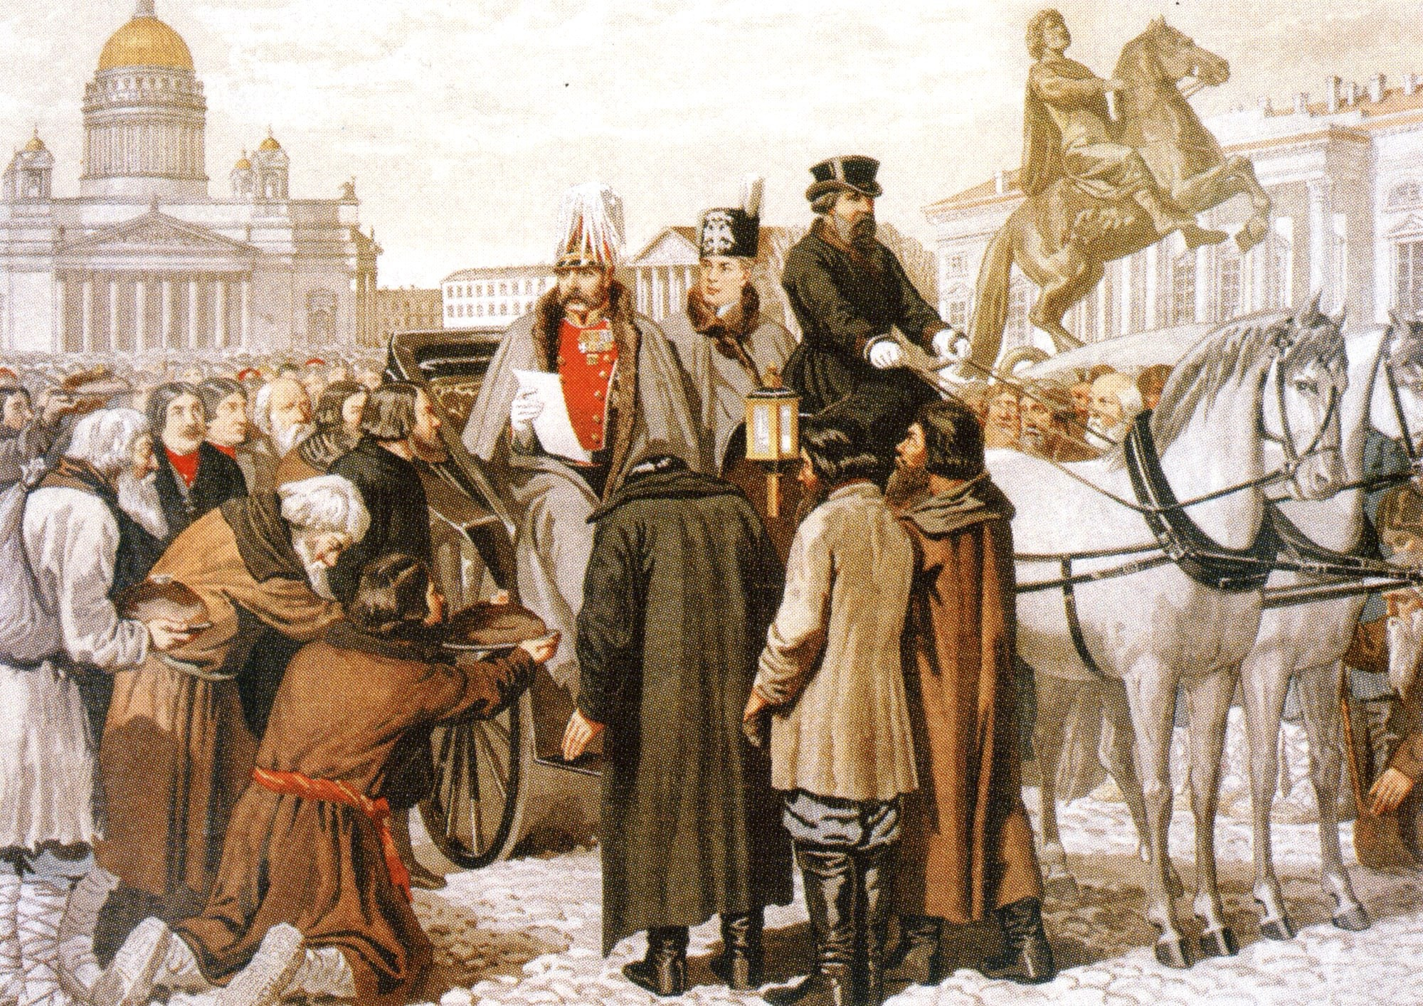

Slide 4
Два важных события в истории XIX века:
Отечественная война 1812 года
Потерпев поражение, французские войска ушли из России, но русская армия последовала за ними во Францию. Россия победила в этой войне.
Восстание декабристов 1825 года.
Во Франции русские люди увидели, что в Европе все люди свободные, что там нет крепостного права. Это привело к созданию тайного общества революционеров - декабристов.

Slide 5
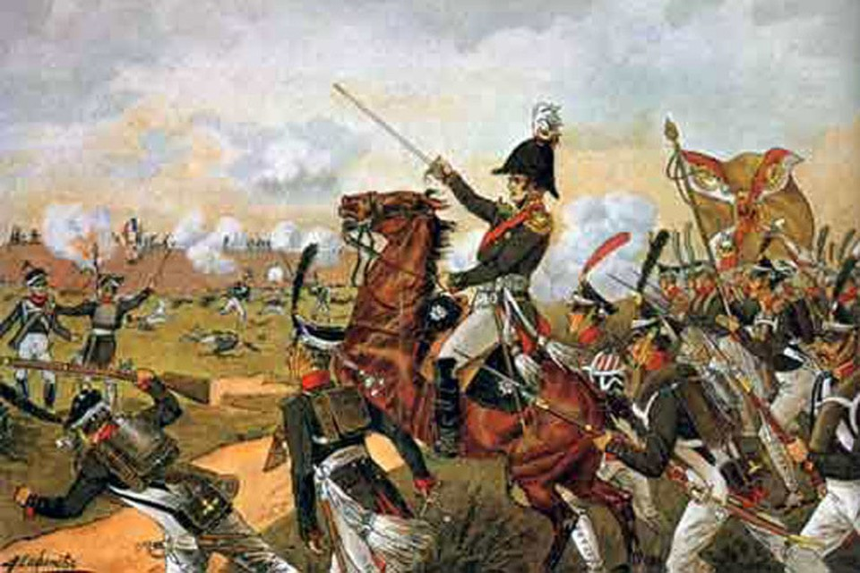

Slide 6
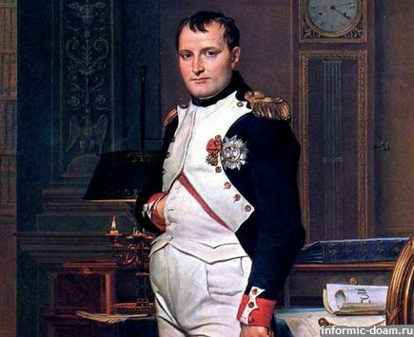

Slide 7
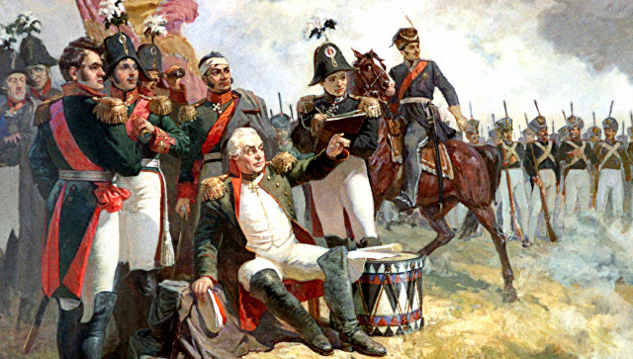

Slide 8
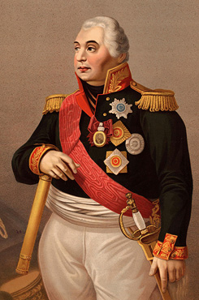
М. Кутузов
Русский полководец

Slide 9
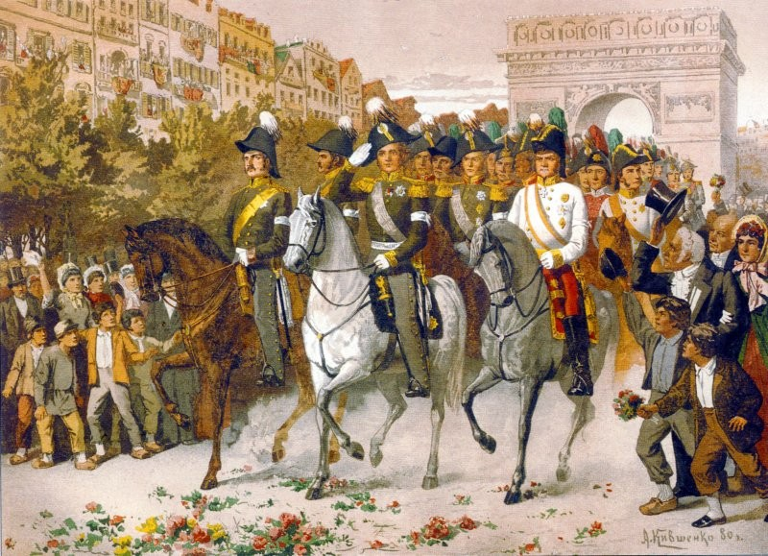

Slide 10
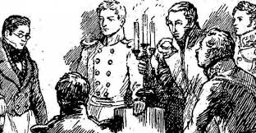
Декабристы – передовые дворяне-революционеры

Slide 11
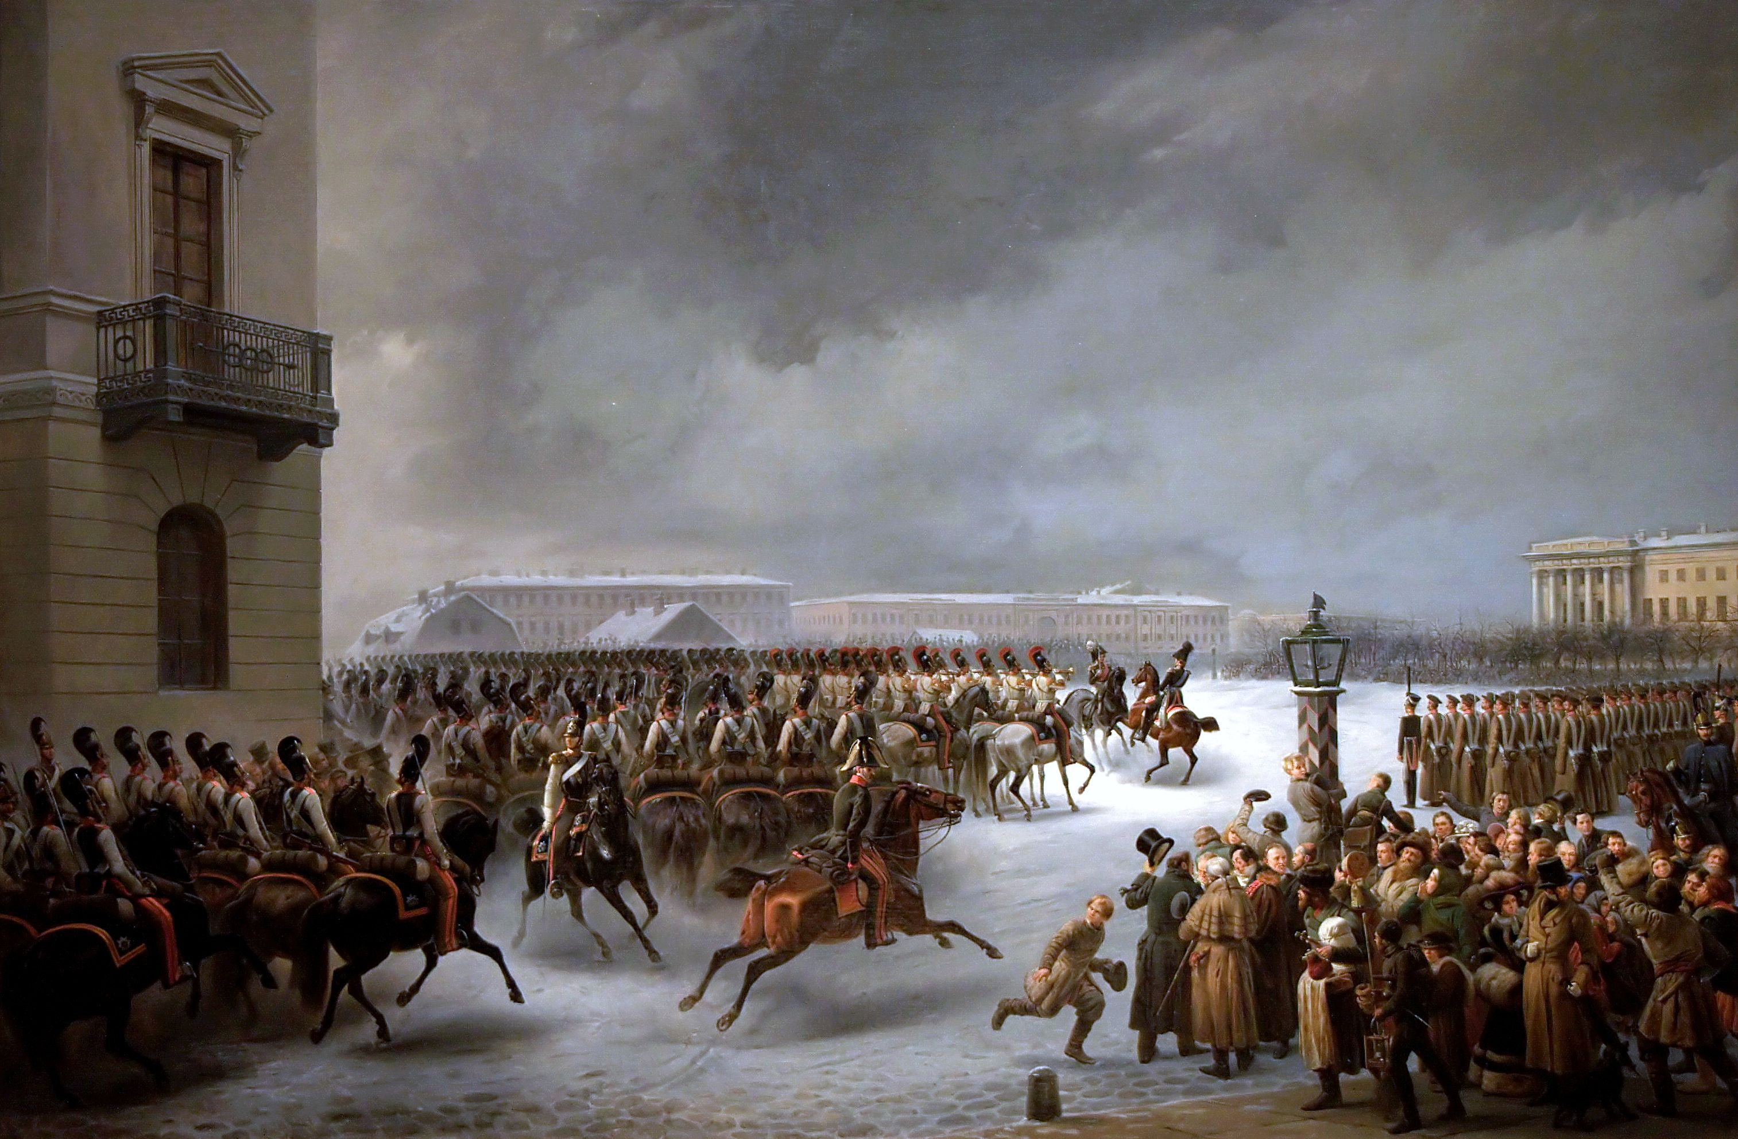

Slide 12
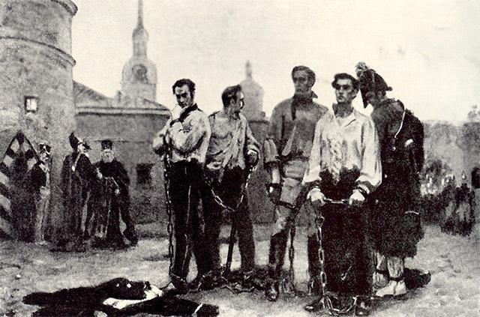

Slide 13
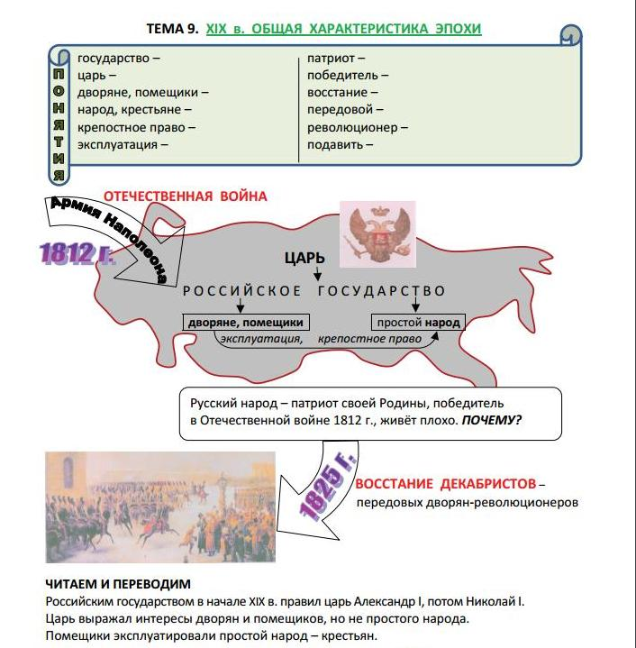

Slide 15
Русская национальная культура в XIX веке достигла в искусстве, литературе, во многих областях знания высот, определимых словом «классика».

Slide 16
1. В начале века литературный процесс складывался из классицизма и сентиментализма.
2. В 20 гг. получил своё развитие романтизм. Представители этого литературного направления больше уходили в мир мечтаний, призывали к свободе личности.
3. С середины XIX века происходит становление реализма.

Slide 19
С середины XIX века происходит становление русской реалистической литературы, которая создается на фоне напряженной социально-политической обстановки, сложившейся в России во время правления Николая I. кризис крепостнической системы, сильны противоречия между властью и простым народом.

Slide 20
Вторая половина XIX века
Расцвет критического реализма. Цель литературы - реагировать на общественно-политическую ситуацию в стране. (В.Г. Белинский, Н.А. Добролюбов, Н.Г. Чернышевский)
Литераторы обращаются к общественно-политическим проблемам российской действительности. Развивается жанр реалистического романа. Свои произведения создают И.С. Тургенев, Ф.М. Достоевский, Л.Н. Толстой, И.А. Гончаров. Преобладает общественно-политическая, философская проблематика. Литературу отличает особый психологизм.

Slide 21
1856-1868 гг. В литературе XIX века
Отмена крепостного права - 1861 год.
Ценральные темы литературных произведений:
Народ (стихи и поэмы Н.Некрасова, «Записки охотника» И.С. Тургенева и др.)
Герой времени («лишний человек» - И.А.Гончаров «Обломов», И.С.Тургев «Ася», «Рудин»// «новый человек» - тот, кто уже был готов к деятельности (Н.Г.Чернышевский «Что делать?», «Отцы и дети» И.С. Тургенева)

Slide 22
Спор о содержании искусства
Сторонники «Чистого искусства»
А.Дружинин: искусство говорит о «вечном» (любовь, крастота, дружба) и не должно влиять на современную жизнь
Противники «Чистого искусства»
Н.Г.Чернышевский
Цель искусства – формировать гражданскую позицию читателя

Slide 23
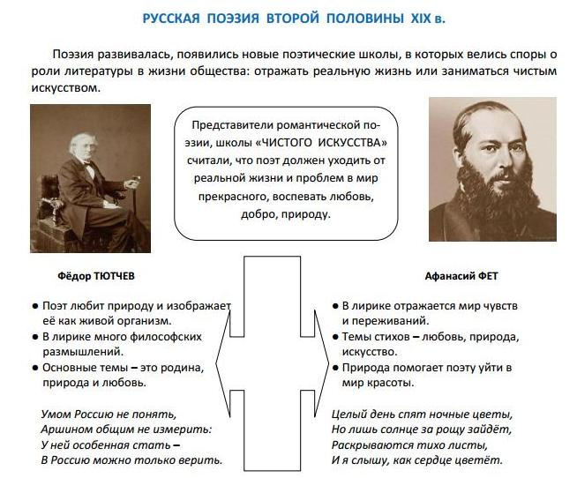

Slide 24
Литературный процесс конца XIX века открыл имена Н. С. Лескова, А.Н. Островского А.П. Чехова.
Последний проявил себя мастером малого литературного жанра – рассказа, а также прекрасным драматургом.

Slide 25
Конец XIX века
Становление предреволюционных настроений.
Реалистическая традиция уходила в прошлое.
На смену пришла «декадентская литература», отличительными чертами которой были мистицизм, религиозность, а также предчувствие перемен в общественно-политической жизни страны.

